Slide 1
SOFTWARE PARA AUDITORIAS
Cutire, Fernando (8-972-906)
Montero, Jennifer (8-955-330)
Ordoñez, Génesis (8-967-376)

Slide 2
AGENDA
SoftExpert
Requerimientos para su instalación
Costos
¿En qué apoya a la auditoría el software?
Demo del uso del software
¿Para qué tipo de auditorías se recomienda el uso del software?
AuditBrain
Requerimientos para su instalación
Costos
¿En qué apoya a la auditoría el software?
Demo del uso del software
¿Para qué tipo de auditorías se recomienda el uso del software?

Slide 3
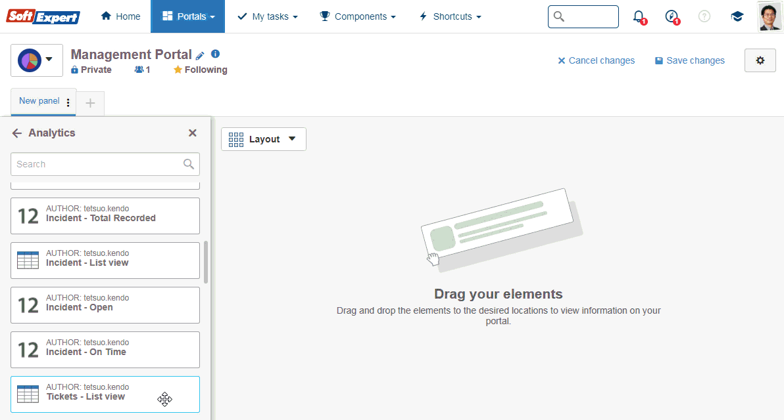
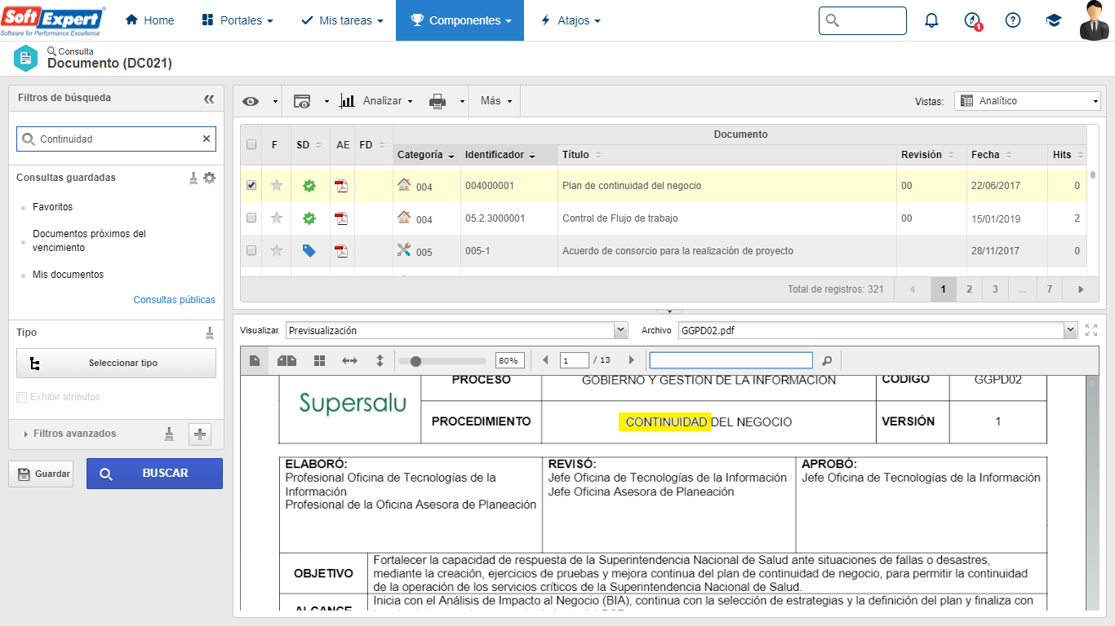
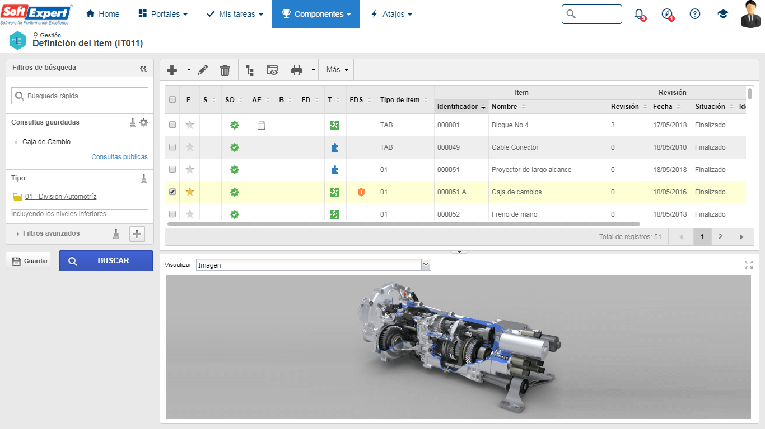

SoftExpert
SoftExpert Auditoría es un software corporativo que ayuda en el control de todo el proceso de auditoría. A través de una plataforma única integrada, la solución gestiona todas las etapas, desde la planificación de la auditoría, preparación, definición de cronogramas, desarrollo de planes y listas de verificación, hasta la ejecución, registro de resultados, emisión de informes y seguimiento.

Slide 4




REQUERIMIENTOS PARA SU INSTALACIÓN
SoftExpert Auditoría
Se requiere para su instalación que cumpla con alguno de los siguientes sistemas operativos: Windows 2000 o superior, Linux: Red Hat, Fedora, Suse, Debian; Unix: Solaris, HP UX, IBM AIX.
Windows
Linux
Unix

Slide 5


COSTOS
Cuenta con dos formas de adquirirlo:
Servicio de Soporte
Paquetes de Horas de Servicio por Modalidades.

Slide 6

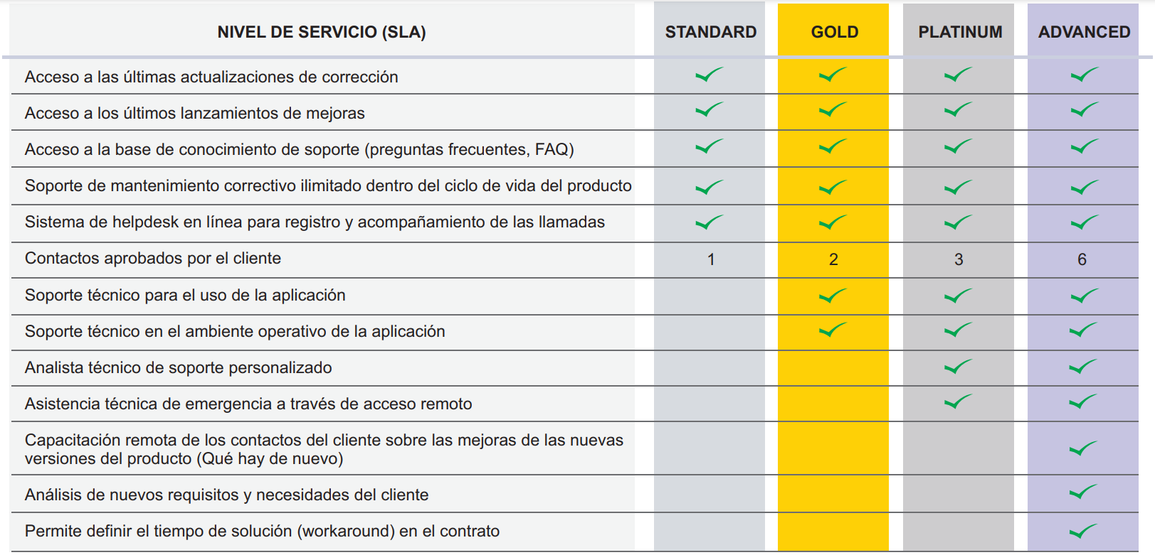
NIVELES DE SERVICIOS DE SOPORTE
COSTOS - Servicio de Soporte

Slide 7
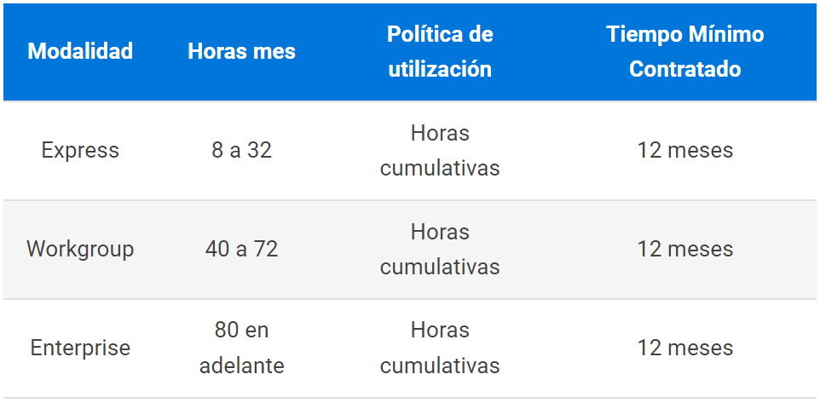
PROPORCIONA ECONOMÍA Y PRACTICIDAD
COSTOS - Paquetes de Horas de Servicio por Modalidades

Slide 8
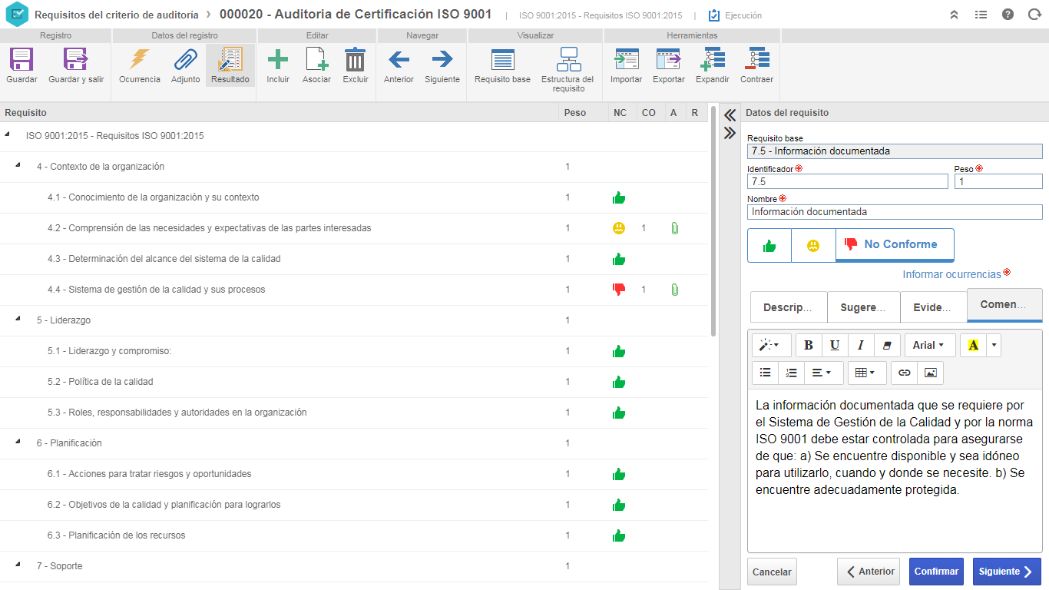
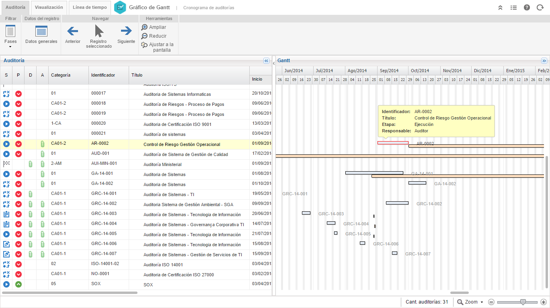
¿En qué apoya a la auditoría el software?
Desde la planificación de la auditoría, preparación, definición de cronogramas, desarrollo de planes y listas de verificación, hasta la ejecución, registro de resultados, emisión de informes y seguimiento.

Slide 9

Demo del uso del software: Auditoría Interna
La solución gestiona todas las competencias y habilidades del auditor, así como su programa de trabajo y soporta todos los tipos de auditoría, como auditorías internas, auditorías operativas, auditorías de TI, auditorías de proveedores, auditorías de riesgo/control y auditorías de calidad

Slide 10
¿Para qué tipo de auditorías se recomienda el uso del software?
Auditoría de TI
Auditoria de redes
Auditoría de Proveedores
Auditoria Operativa
Auditoría de Calidad
Auditoría Interna
Auditoría Externa / Auditoría Financiera
Entre otras.

Slide 11
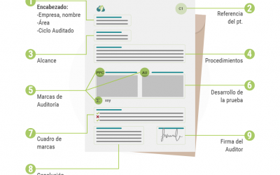


AuditBrain
AuditBrain es un gestor de proyectos de auditoría basado en el MIPP con una metodología ágil para gestionar auditorías internas, evaluación de riesgos y controles, se adapta a auditorías de cumplimiento, auditorías de gestión de calidad, auditorías operacionales, y mucho más.
Ayuda a los auditores a planear, ejecutar, organizar y documentar su trabajo, logrando un mayor nivel de cumplimiento, incrementando el nivel de la auditoría, reduciendo las horas de formación, aumentando la productividad y disminuyendo hasta en un 30% sus costos al utilizar nuestra solución integral.

Slide 12



REQUERIMIENTOS PARA SU INSTALACIÓN
AuditBrain
AuditBrain es un software en la nube, es decir funciona a través de Internet, no se instala en un computador y tienes acceso desde cualquier lugar.
Puede ingresar desde su computador, dispositivo android o ios.
Web
Android
iOS

Slide 13
COSTOS
En AuditBrain el costo dependerá del tipo de auditoría que se quiera realizar con el software. Existe:
Prueba gratuita
Versión gratuita
Pagos mensuales
Pago de única vez
Pagos anuales

Slide 14
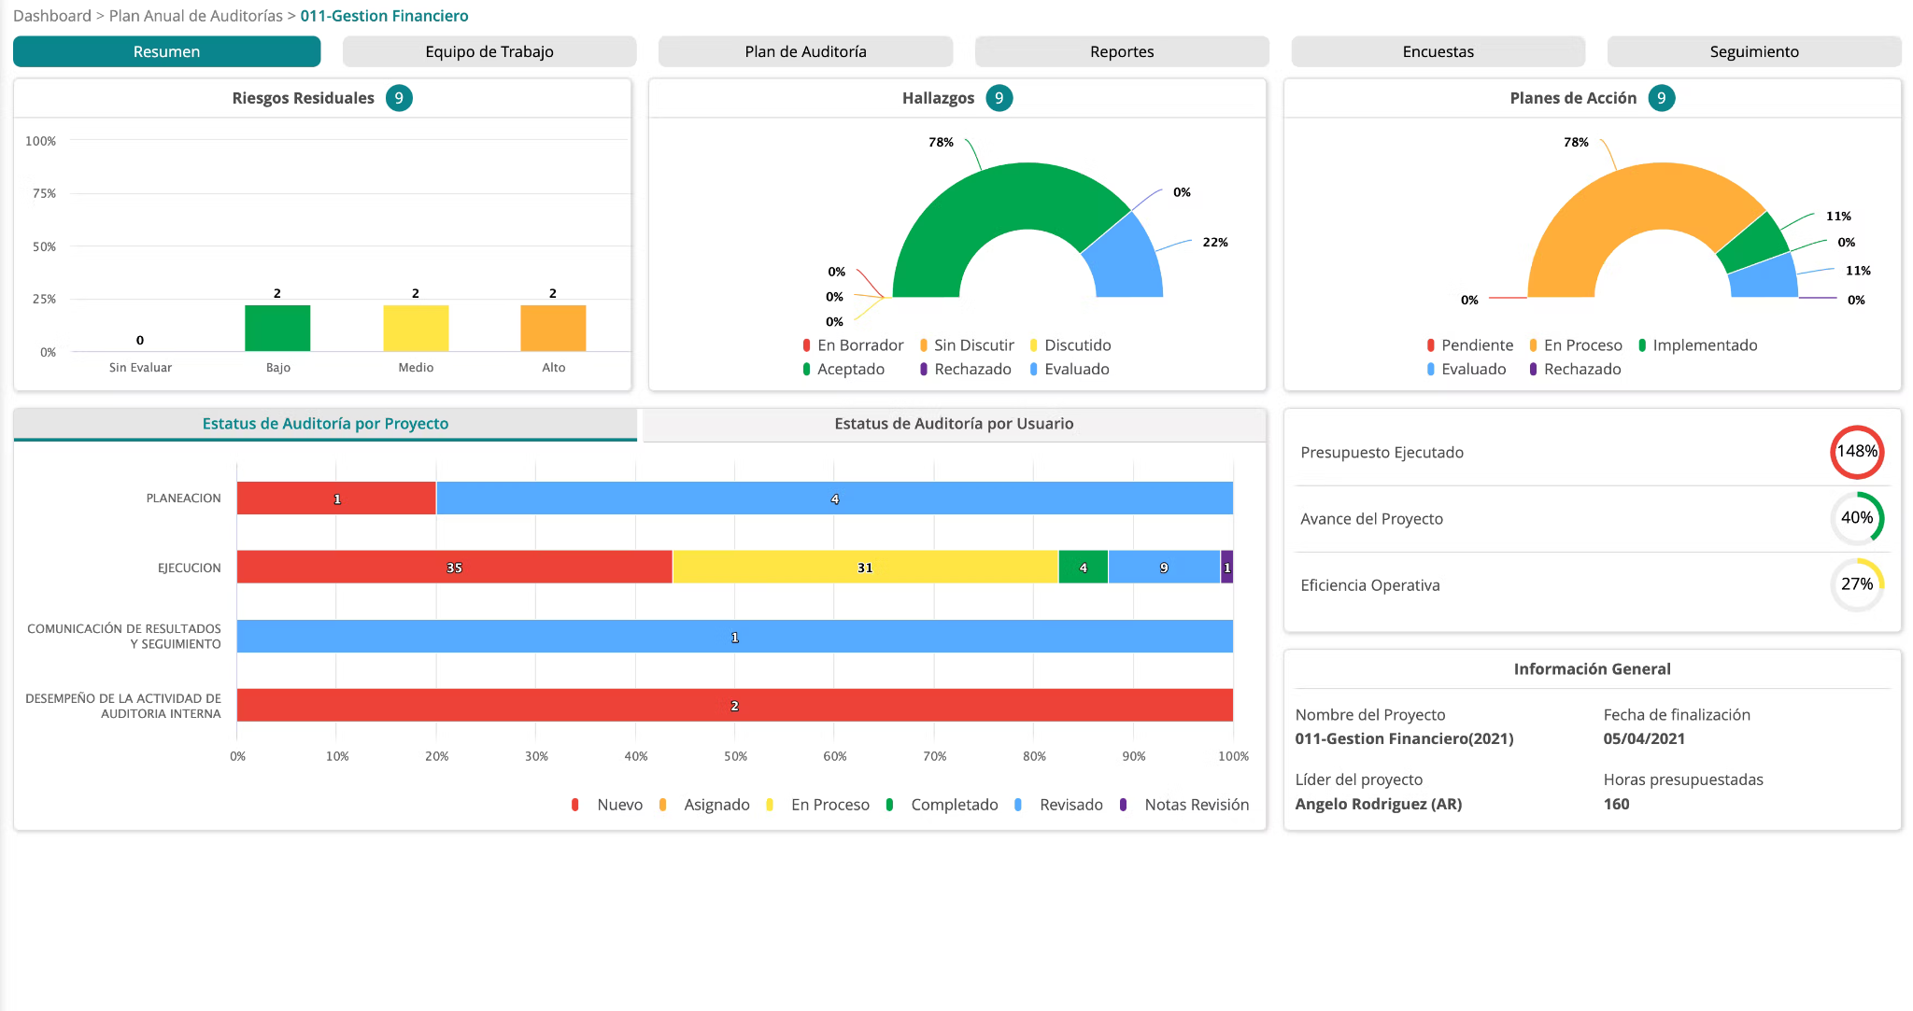
Apoyo a la auditoría
En la gestión financiera

Slide 15
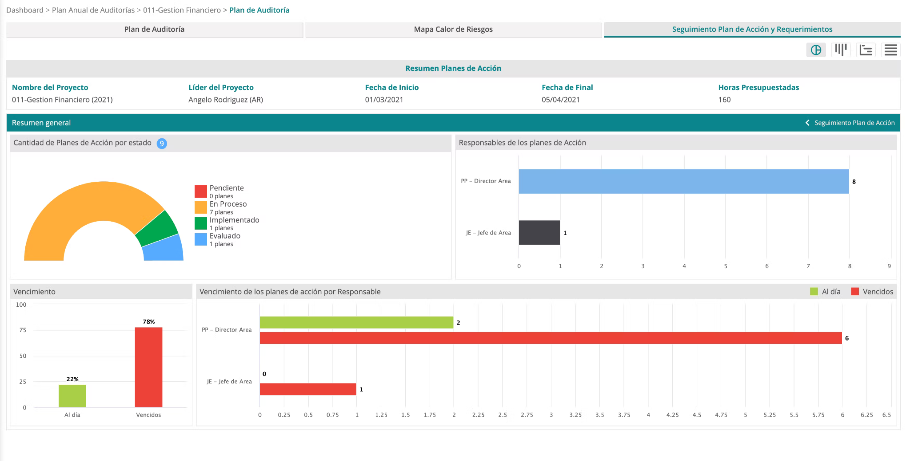
Apoyo a la auditoría
En el plan de auditoría

Slide 16
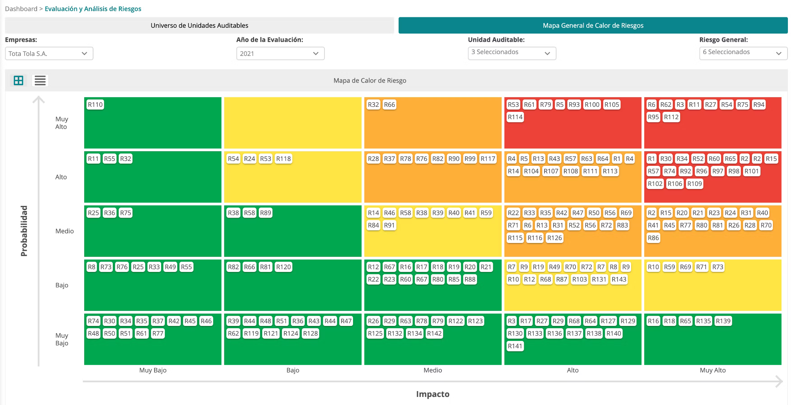
Apoyo a la auditoría
En la evaluación y análisis de riesgos

Slide 17

Demo - AuditBrain

Slide 18
¿Para qué tipo de auditorías se recomienda el uso del software?
Auditoria de base de datos
Auditoria de redes
Auditoria forense
Auditoría de Calidad
Auditoría Interna
Auditoría Externa / Auditoría Financiera
Auditoría de Cumplimiento
Entre otras.

Slide 19
CONCLUSIONES
Cutire, Fernando
Tener las herramientas adecuadas para el trabajo a realizar es muy importante para mantener la tríada de costo , tiempo y alcance en los proyectos de auditoría.
Conocer estos 2 software de auditoría apoya enormemente al auditor.
Montero, Jennifer
Hoy en día, el proceso para realizar una auditoría se ha apoyado grandemente de los avances tecnológicos como lo son las aplicaciones, siendo cada vez más sofisticadas. Este tipo de aplicaciones permiten que el proceso de auditoría sea un poco más claro manteniendo la estructura e inclusive de una forma más ágil.
Ordóñez, Génesis
Estos software de auditoría nos ayudan a agilizar, monitorear, registrar los procesos que se realizan dentro de la empresa u organización. La realización de estas auditorías son de vital importancia para el buen desempeño de los sistemas de información, ya que proporciona los controles necesarios para que los sistemas sean confiables y con un buen nivel de seguridad.

Slide 20
REFERENCIAS BIBLIOGRÁFICAS
SoftExpert. (s.f.). SoftExpert Auditoría. Obtenido de https://www.softexpert.com/es/produto/planificacion-controle-auditorias/ [recuperado 30 Mayo 2022].
COMPARASOFTWARE. 2022. ▷ 【 AuditBrain 】Información, Reseñas y Precios | 2022 |. [online] Available at: <https://www.comparasoftware.com/auditbrain> [recuperado 30 Mayo 2022].
Software de Auditorias. 2022. Software auditoria interna, controla los procesos de tu compañía. [online] Available at: <https://www.auditbrain.com/software-de-auditoria-interna/> [recuperado 30 Mayo 2022].
GetApp. 2022. AuditBrain Internal. [online] Available at: <https://www.getapp.com.co/software/2054978/auditbrain-internal> [recuperado 30 Mayo 2022].
SoftwareAdvice. 2022. AuditBrain External Audit. [online] Available at: <https://www.softwareadvice.co.uk/software/344893/auditbrain-external-audit> [recuperado 30 Mayo 2022].

Slide 21
¡MUCHAS GRACIAS!

